Slide 1
情報システム論
ロボット分野の情報システム
明治大学 山之口洋（野口喜洋）

Slide 2
ロボット分野の情報システム
ロボットの歴史
ロボットの定義
ロボットの種類
知能ロボット研究の最先端

Slide 3
ロボットの歴史
それは文学から始まった

Slide 4
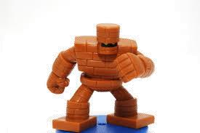
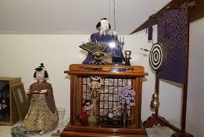
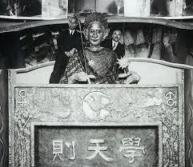
ロボットの歴史
世界
紀元前 神話のゴーレムなど
日本
1183年（鎌倉時代） 仏教説話集
「選集抄」にロボット登場
1800年代（江戸時代）
からくり人形が盛んに作られる
1920年 チェコの戯曲「R.U.R.」（カレル・チャペック）でロボットの語が生まれる（強制労働の意）
1926年 テレボックス
世界初のロボット
電話回線により制御
1928年 學天則（がくてんそく）
日本初のロボット
ゴムチューブが動力
腕や表情が動く

Slide 5
ロボットの歴史
フィクションが現実を導いてきた、めずらしい科学技術分野
世界
日本
1952年～ 鉄腕アトム、鉄人28号、 ドラえもん、マジンガーZ、ガンダム、 エヴァンゲリオン
1969年 川崎ユニメート2000型 日本初の産業ロボット
1970年 WABOT-1 早稲田大学 世界初の2足歩行ロボット
1970～80年代
日本メーカーが産業用ロボット を続々と開発
1961年 ユニメート
世界初の産業ロボット
1977年～ スター・ウォーズ、 ターミネーター、ロボコップ、A.I.

Slide 6
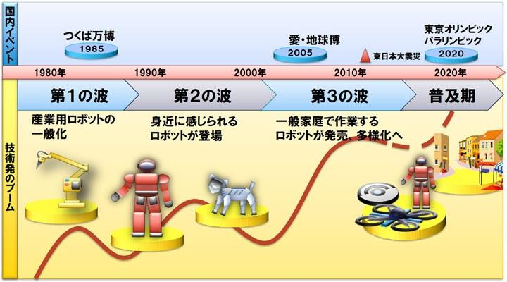
ロボットの歴史
http://www.nttdata.com/jp/ja/insights/trend_keyword/img/2015020501/fig_diagram01.jpg

Slide 7
ロボットの定義
はっきりした定義はない

Slide 8
ロボットの定義
戯曲「R.U.R.」： 「人に代わって作業をするもの」、「人の姿を模したも の」、「人の行動を模したもの」
経済産業省：「センサー」「知能・制御系」「駆動系」の3つの要素技術があるもの
日本ロボット学会： 「自動性、知能性、個体性、半機械半人間性、作業性、汎用性、情報性、柔軟性、有限性、移動性」
日本工業規格(JIS)： 産業用ロボット「自動制御によるマニピュレー ション機能（腕を模したもの）または移動機能を持ち、各種の作業をプログ ラムによって実行できる、産業に使用される機械」
特許庁
  ① マニピュレーション機能を有する機械
  移動機能を持ち、自ら外部情報を取得し、自己の行動を決定する機能を有する機械
  コミュニケーション機能を持ち、自ら外部情報を取得し、 自己の行動を決定し行動する機能を有する機械 のいずれかを満たすもの

Slide 9
ロボットの種類

Slide 10
ロボットの種類
産業ロボット
作業代行ロボット
  掃除、ドローンなど
ペットロボット
人型／動物型ロボット
  人の体を実現（2足歩行など）、知能を実現（Pepperなど）
ソフトウェア・ロボット
  AIアシスタント
    人間と「会話」して質問応答やコマンド実行などを行なう
  検索ロボット（クローラー）
人体融合型ロボット
  ウェアラブル
  ナノボット

Slide 11

産業ロボット
トヨタテクノミュージアム産業技術記念館 溶接ロボット

Slide 12
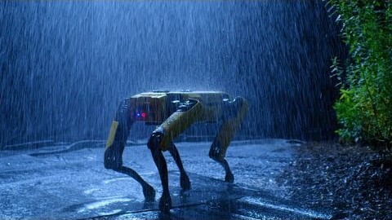
人型／動物型ロボット
ボストンダイナミクス社
  ソフトバンク傘下（以前はGoogle傘下）
  人型ロボット：アトラス
  犬型ロボット：スポット（$75,000で販売）

Slide 13
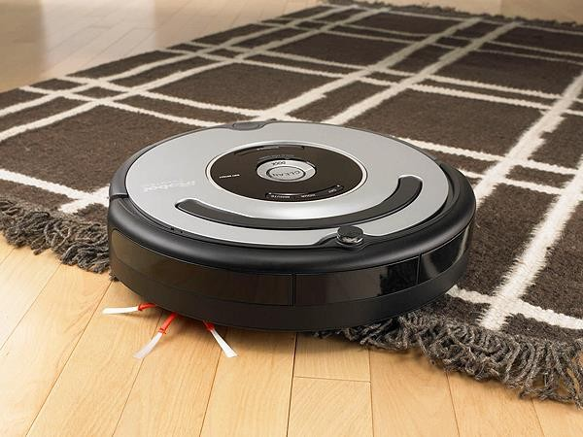
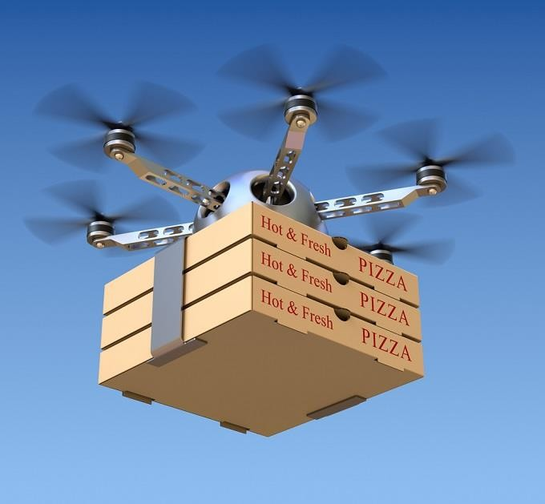
作業代行ロボット
ルンバ（ご存じお掃除ロボ）
ピザの宅配ドローン（アメリカなどで社会実験中）
http://jp.wsj.com/var/plain_site/storage/images/media/images/irobot- photo-1.jpg/3296513-1-jpn-JP/iRobot-Photo-1.jpg.jpg http://i.investopedia.com/content/daily_blog/the_brand_new_drone_/dron e.jpg

Slide 14
ソフトウェア・ロボット
AIアシスタント
  Google Assistant, Siri(Apple), Alexa(Amazon), Cortana(Microsoft)等
  テキストや音声を通じて、人間と「会話」する
  決められたシナリオで選択式に会話
  タクシー予約、ミーティングの調整、トランプ大統領の注目発言など、興味のあるニュースを教えてくれる
  会話ログを利用して文脈に近しい応答
  言葉の「意味」を理解している訳ではない（「表象＝脳内イメージ」がないため）
検索ロボット（クローラー）
  Googleなど、全文検索型サーチエンジンの要素技術
    Webサイトを自動巡回し、訪れたページの情報を収集
  Webページから特定情報を集めるWebスクレイピングの要素技術

Slide 15
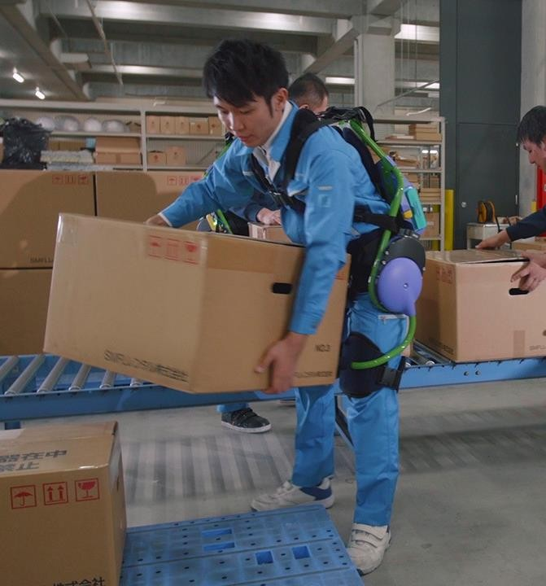
人体融合型ロボット
装着することで、人間の能力を拡張できるロボット
  欠損した臓器や腕・足の代用・補足
  健常者の運動機能を拡張
  神経・筋の制御信号（電位変化）を拾って制御するものが多い
https://s-media-cache- ak0.pinimg.com/originals/9e/55/88
/9e5588f229bc1307503f4704b562
1cad.jpg

Slide 16
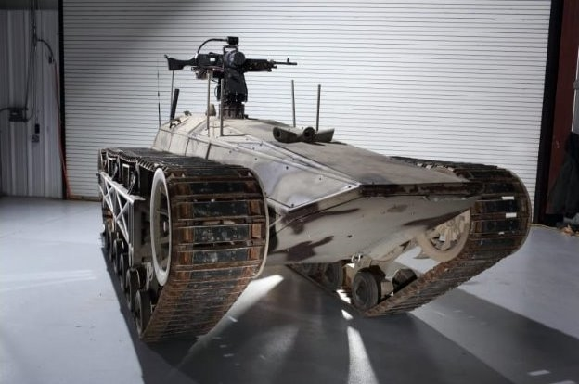
1つの危惧：ロボットと戦争の関わり
ロボットやAIが戦争の手段として用いられるとどうなるか
各国のロボット研究の多くは、軍から予算を獲得している
「AI兵器」に関する現時点での国際的コンセンサス
  AIに攻撃判断を任せない
  実効的な監視手段はない
  歯止めが利かなくなる怖れ
韓国の例：ロボット戦車
軍事利用を止める？
  東大の研究者が国際的呼びかけ
  日本学術会議の決定
    AI分野の発展が阻害、頭脳流出も

Slide 17
知能ロボット研究の最先端

Slide 18
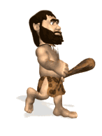
サイボーグ、ロボット、アンドロイド
素朴な疑問：どう違う？
ロボット
アンドロイド
サイボーグ
ロボット、アンドロイド：人間に似せて作った機械
サイボーグ：人間を機械によって改造、拡張した存在
この講義では、総称して「（知能）ロボット」と呼ぶ
「ヒト⇆機械」の２つの方向性
  機械からヒトへ
  ヒトから機械へ
ドラえもん
C3PO
広義の
サイボーグ
R2D2
アトム
仮面ライダー
HRP-4C
ロボット・
アンドロイド
ロボコップ
初音ミク
サイボーグ
ガンダム
ターミネーター

Slide 19
ヒトを写す鏡としての知能ロボット
知能ロボットはヒトのアイデンティティを問いかける
  作品紹介：HAL9000（映画『2001年宇宙の旅』）
人工知能(AI)研究やロボット工学の２つの目的
  人間や生物から学んでより知的な機械やシステムを作る
  それにより人間自身の知能に関する知見を得る
読者はヒト（自分）の本質について考えさせられる／思い知らされる体験を経て、描かれたロボットに親近感を抱くのではないか
  人間の生きる条件を、より強調して提示する
  作品紹介：『ブレードランナー』ロイ・バッティー

Slide 20
知能ロボットはサイエンスと物語（フィクション）の境界領域
知能ロボット分野自体が、本質的に物語を必要とする
  技術の組合せが無限にあるため、物語のイメージを借りて方向付けしている
    例：『鉄腕アトム』
  物語の影響下で進化したというより、サイエンスと物語の複合領域というべき
技術の産物のすべてが、必然的に現在の姿になってはいな
  人間や生物の進化と同じ
  偶然の力、歴史的経緯、物語の影響などが作用
  強力な技術は人間社会を不可逆に変えるため、後戻りややり直しが利かない

Slide 21
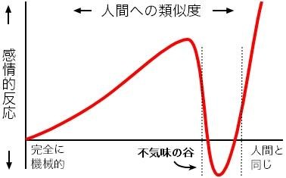
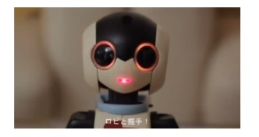

「不気味の谷」現象
ロボット工学者・森政弘が1970年に指摘
人間のロボットに対する感情的反応（好悪）についての予想
  ロボットが外観や動作において、人間らしくなるにつれ、好感的共感的になる
  ある程度から突然強い嫌悪感がつのる
  人間の外観や動作と見分けがつかなくなると再びより強い好感に転じ、人間と同様の親近感を覚える
  科学的に実証された理論ではないとの反論もある（ハンソン、ヒースラーら）

Slide 22
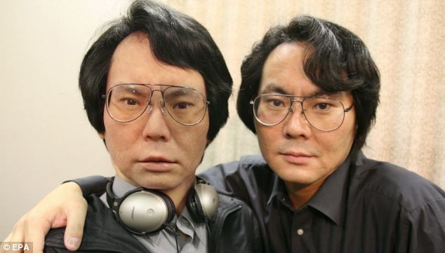
「不気味の谷」現象
取りあえずの説明
  ロボットの姿や動作が現実の人間とかけ離れていると、人間的特徴がより目立ち、認識しやすいので、親近感を抱きやすい
  姿や動作がある程度「人間に近く」なると、非人間的特徴の方がより目立ち、違和感を感じやすい
「不気味の谷」は仮説に過ぎない
  人間に非常に近い領域は、実現されていない
  「不気味の谷」の検証法
    「不気味の谷」をこちら側（人間側）から攻めてみて、他人がどう感じるかを調べればよい
    被験者募集中！
阪大・石黒浩教授とロボット
（問題：どちらが本物でしょうか？）

Slide 23
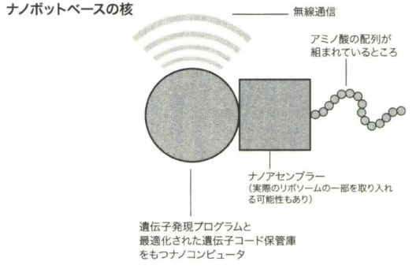
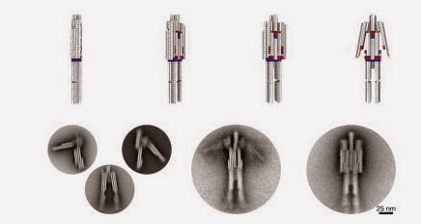
ナノボット
細胞程度のサイズの極小ロボット
  人体内で病気の診断・治療などを行う
  研究段階だが実現のメドは立ちつつある
  DNAの素材としての側面に注目
ドイツ ミュンヘン工科大学研究チームが製作した「変身合体」可能なDNAナノロボット

Slide 24
ディスカッション
ショートショート『アズ・ユー・ライク・イット』を読んでください
ロボットが起こした問題は、誰が責任を取るべきですか？
  ロボットの所有者
  ロボットの製造者
  ロボットの使用を認めた国
  誰にも責任はない
  その他
選択するだけでなく、理由についても話し合いましょう

